Slide 1


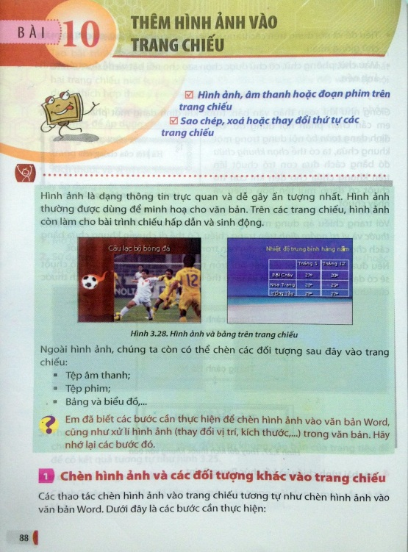





Chào mừng các em đến với lớp học!
Người thực hiện: Tổ Tin Học
Khối 9

Slide 2
Ôn lại bài cũ
Câu 1: Em hãy nêu các bước Tạo màu nền cho trang chiếu?
Trả lời
Các bước để tạo màu nền cho một trang chiếu:
Bước1. Chọn trang chiếu cần tạo màu nền.
Bước2. Mở dải lệnh Design và nháy nút phía dưới bên phải nhóm lệnh Background để hiển thị hộp thoại Format Background.
Bước3. Nháy chuột chọn Solid Fill để chọn màu đơn sắc.
Bước4. Nháy chuột vào mũi tên bên mục Color và chọn màu sắc thích hợp.
Bước5. Nháy chuột vào nút Apply to All trên hộp thoại để áp dụng màu nền cho mọi trang chiếu.

Slide 3


Ôn lại bài cũ
Câu 2: Nút lệnh nào sau đây dùng để chọn màu chữ cho văn bản trên trang chiếu?
A
Nút lệnh
B
Nút lệnh
C
Nút lệnh
D
Nút lệnh

Slide 4

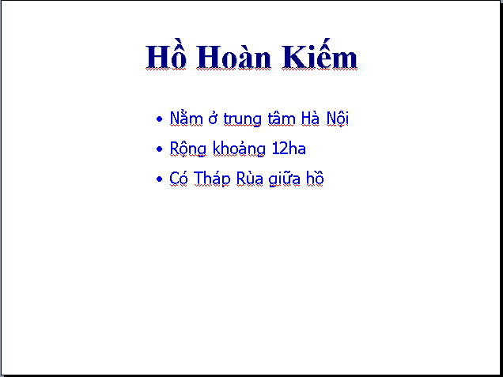

Quan sát 2 trang chiếu sau:
Các em hãy so sánh và cho nhận xét, trang chiếu ở hình 1 và hình 2?
Hình 1
Hình 2
* Giống nhau: cả 2 trang chiếu đều cùng có nội dung như nhau.
* Khác nhau: trang chiếu ở hình 2 có thêm hình ảnh minh họa.

Slide 5


Bài 10
THÊM HÌNH ẢNH
VÀO TRANG CHIẾU

Slide 6




BÀI 10. THÊM HÌNH ẢNH VÀO TRANG CHIẾU
Hình ảnh và các đối tượng khác trên trang chiếu
1
2
Thay đổi vị trí và kích thước hình ảnh
3
Sao chép và di chuyển trang chiếu

Slide 7
BÀI 10. THÊM HÌNH ẢNH VÀO TRANG CHIẾU
Hình ảnh và các đối tượng khác trên trang chiếu
1
Thay đổi vị trí và kích thước hình ảnh
2
Sao chép và di chuyển trang chiếu
3

Slide 8


BÀI 10: THÊM HÌNH ẢNH VÀO TRANG CHIẾU
1. Hình ảnh và các đối tượng khác trên trang chiếu:

- Hình ảnh là dạng thông tin trực quan và dễ gây ấn tượng nhất.
Các em hãy quan sát 2 hình bên dưới và cho biết ý nghĩa?
Hình ảnh là dạng thông tin gì ?
Hình 1
Hình 2

Slide 9
BÀI 10: THÊM HÌNH ẢNH VÀO TRANG CHIẾU
1. Hình ảnh và các đối tượng khác trên trang chiếu
 Mục đích của chèn hình ảnh:
Chèn hình ảnh vào trang chiếu có mục đích gì?
- Dùng để minh họa cho nội dung văn bản.
- Làm cho bài trình chiếu hấp dẫn và sinh động.
Hình 1
Hình 2

Slide 10


BÀI 10: THÊM HÌNH ẢNH VÀO TRANG CHIẾU
1. Hình ảnh và các đối tượng khác trên trang chiếu:
Nhiệt độ trung bình hàng năm
Tỉnh | Tháng 5 | Tháng 12
Quảng Trị | 37⁰ | 26⁰
Quảng Bình | 36⁰ | 25⁰
Thừa Thiên Huế | 37⁰ | 27⁰
Ngoài hình ảnh, ta có thể chèn các đối tượng khác nào vào trang chiếu?
(Các em suy nghĩ 1 phút và
trả lời nhanh nhé!)
Bảng
Biểu đồ
BẮT ĐẦU
Âm thanh
Đoạn phim

Slide 11
BÀI 10. THÊM HÌNH ẢNH VÀO TRANG CHIẾU
1. Hình ảnh và các đối tượng khác trên trang chiếu
- Có thể chèn các đối tượng sau vào trang chiếu:
+ Hình ảnh
+ Tệp âm thanh
+ Đoạn phim
+ Bảng và biểu đồ, …
Em hãy nhắc lại các bước để chèn hình ảnh vào chương trình soạn thảo văn bản Word? (các em đã được học ở lớp 6)

Slide 12
BÀI 10. THÊM HÌNH ẢNH VÀO TRANG CHIẾU
1. Hình ảnh và các đối tượng khác trên trang chiếu
Tương tự, các em hãy suy nghĩ. Sau đó, trình bày các bước để thêm hình ảnh vào trang chiếu trong PowerPoint nhé!
(Thời gian 2 phút)
BẮT ĐẦU

Slide 13
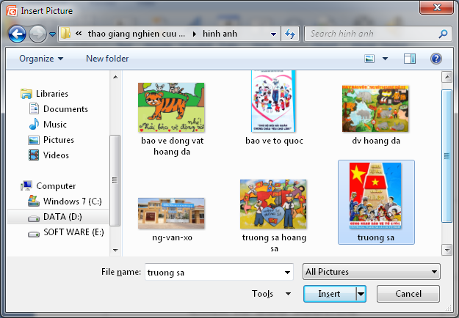
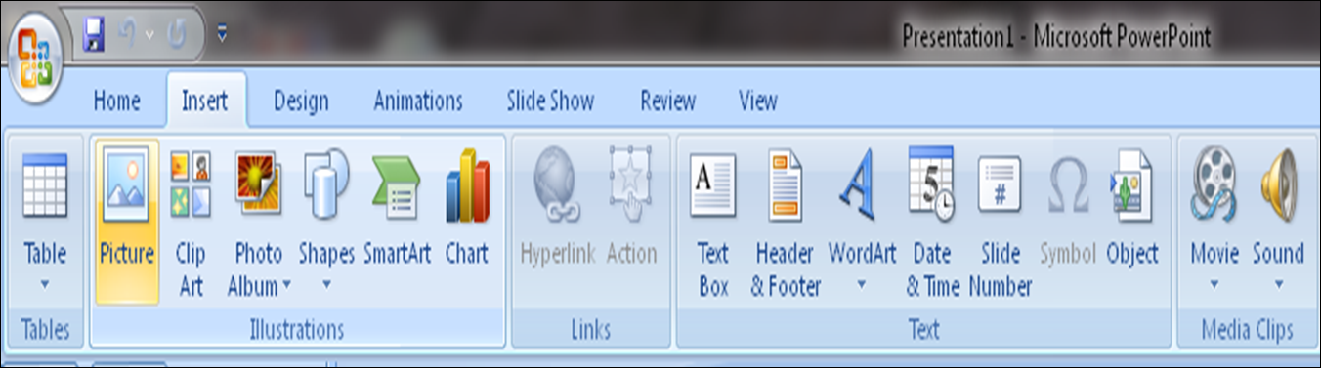
BÀI 10. THÊM HÌNH ẢNH VÀO TRANG CHIẾU
1. Hình ảnh và các đối tượng khác trên trang chiếu:
 Các bước chèn hình ảnh:
 1.Chọn trang chiếu cần chèn hình ảnh vào
 3.Chọn thư mục lưu tệp hình ảnh.
 2. Chọn lệnh Insert -> picture
 4. Nháy chọn tệp hình ảnh cần thiết và nháy Insert

Slide 14
BÀI 10. THÊM HÌNH ẢNH VÀO TRANG CHIẾU
1. Hình ảnh và các đối tượng khác trên trang chiếu
 Các bước chèn hình ảnh:
B1.Chọn trang chiếu cần chèn hình ảnh vào.
B2.Mở dải lệnh Insert, chọn lệnh Picture trong nhóm Images. Xuất hiện hộp thoại Insert Picture.
B3.Chọn thư mục lưu tệp hình ảnh trong ngăn trái của hộp thoại.
B4.Chọn tệp đồ họa cần thiết và chọn Insert

Slide 15
BÀI 10. THÊM HÌNH ẢNH VÀO TRANG CHIẾU
1. Hình ảnh và các đối tượng khác trên trang chiếu
Lưu ý:
- Ngoài cách trên, có thể chèn hình ảnh vào trang chiếu bằng nút lệnh Copy (CTRL+C) và Paste (CTRL+V).
- Phần mềm trình chiếu Power Point còn có một bộ sưu tập ảnh được tạo sẵn được gọi là Clip Art.

Slide 16
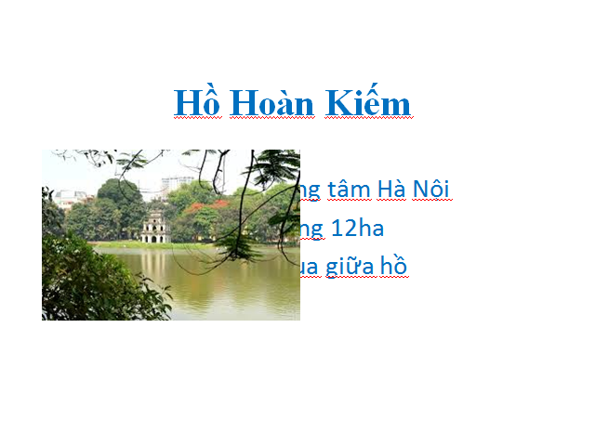
BÀI 10. THÊM HÌNH ẢNH VÀO TRANG CHIẾU
1. Hình ảnh và các đối tượng khác trên trang chiếu
Các em hãy quan sát trang chiếu và cho nhận xét?
- Hình Tháp Rùa che những nội dung bên dưới.

Slide 17
BÀI 10: THÊM HÌNH ẢNH VÀO TRANG CHIẾU
1. Hình ảnh và các đối tượng khác trên trang chiếu
2. Thay đổi vị trí và kích thước hình ảnh
Trong Microsoft Word khi chèn hình ảnh vào trang văn bản thì vị trí hình ảnh nằm ở đâu?
Trong Microsoft Word, hình ảnh được chèn vào tại vị trí của con trỏ soạn thảo.

Slide 18
BÀI 10: THÊM HÌNH ẢNH VÀO TRANG CHIẾU
1. Hình ảnh và các đối tượng khác trên trang chiếu
2. Thay đổi vị trí và kích thước hình ảnh
- Trong phần mềm trình chiếu PowerPoint:
Thông thường hình ảnh được chèn vào những vị trí khác nhau và phụ thuộc vào nội dung trên trang chiếu. Vì thế, chúng ta phải thay đổi vị trí, kích thước của chúng.
Muốn thực hiện được thao tác đó thì trước tiên ta phải làm gì?

Slide 19
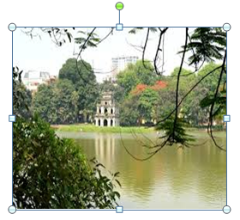
BÀI 10: THÊM HÌNH ẢNH VÀO TRANG CHIẾU
1. Hình ảnh và các đối tượng khác trên trang chiếu
2. Thay đổi vị trí và kích thước hình ảnh
Để thực hiện được các thao tác đó, trước tiên ta phải chọn chúng.
Hình ảnh được chọn có đường viền bao quanh cùng với các nút nhỏ quanh đường viền.

Slide 20

BÀI 10: THÊM HÌNH ẢNH VÀO TRANG CHIẾU
1. Hình ảnh và các đối tượng khác trên trang chiếu
2. Thay đổi vị trí và kích thước hình ảnh
a.
Hình ảnh miêu tả thao tác gì?
Hãy quan sát hình ảnh sau:
Vị trí 1
Vị trí 2
Thay đổi vị trí

Slide 21
BÀI 10: THÊM HÌNH ẢNH VÀO TRANG CHIẾU
1. Hình ảnh và các đối tượng khác trên trang chiếu
2. Thay đổi vị trí và kích thước hình ảnh
a. Thay đổi vị trí
Vậy các em hãy suy nghĩ các bước để thay đổi vị trí hình ảnh trên trang chiếu nhé!
(Thời gian 1 phút)
BẮT ĐẦU

Slide 22
BÀI 10: THÊM HÌNH ẢNH VÀO TRANG CHIẾU
1. Hình ảnh và các đối tượng khác trên trang chiếu
2. Thay đổi vị trí và kích thước hình ảnh
a. Thay đổi vị trí
Các bước thay đổi vị trí hình ảnh:
- B1. Nháy chuột trái chọn hình ảnh.
 B1. Nháy chuột trái chọn hình ảnh
 B2. Kéo thả chuột đến vị trí mới
- B2. Kéo thả chuột đến vị trí mới.

Slide 23
BÀI 10: THÊM HÌNH ẢNH VÀO TRANG CHIẾU
1. Hình ảnh và các đối tượng khác trên trang chiếu
2. Thay đổi vị trí và kích thước hình ảnh
b.
Hình ảnh miêu tả thao tác gì?
Hãy quan sát hình ảnh sau:
Thay đổi kích thước

Slide 24
BÀI 10: THÊM HÌNH ẢNH VÀO TRANG CHIẾU
1. Hình ảnh và các đối tượng khác trên trang chiếu
2. Thay đổi vị trí và kích thước hình ảnh
Thay đổi vị trí
Thay đổi kích thước
Vậy các em hãy thảo luận nhóm. Sau đó, trình bày các bước để thay đổi kích thước hình ảnh trên trang chiếu nhé!
(Thảo luận 1 phút)
BẮT ĐẦU

Slide 25
BÀI 10: THÊM HÌNH ẢNH VÀO TRANG CHIẾU
1. Hình ảnh và các đối tượng khác trên trang chiếu
2. Thay đổi vị trí và kích thước hình ảnh
Thay đổi vị trí
Thay đổi kích thước
Các bước thay đổi kích thước hình ảnh:
- B1. Nháy chuột trái chọn hình ảnh.
- B2. Đưa con trỏ chuột lên nút tròn nhỏ và kéo thả
 B1. Nháy chuột trái chọn hình ảnh
 B2. Đưa con trỏ chuột lên nút tròn nhỏ và kéo thả
 B2. Đưa con trỏ chuột lên nút tròn nhỏ và kéo thả

Slide 26
Các em hãy cùng thao tác trên máy tính nhé!

Slide 27
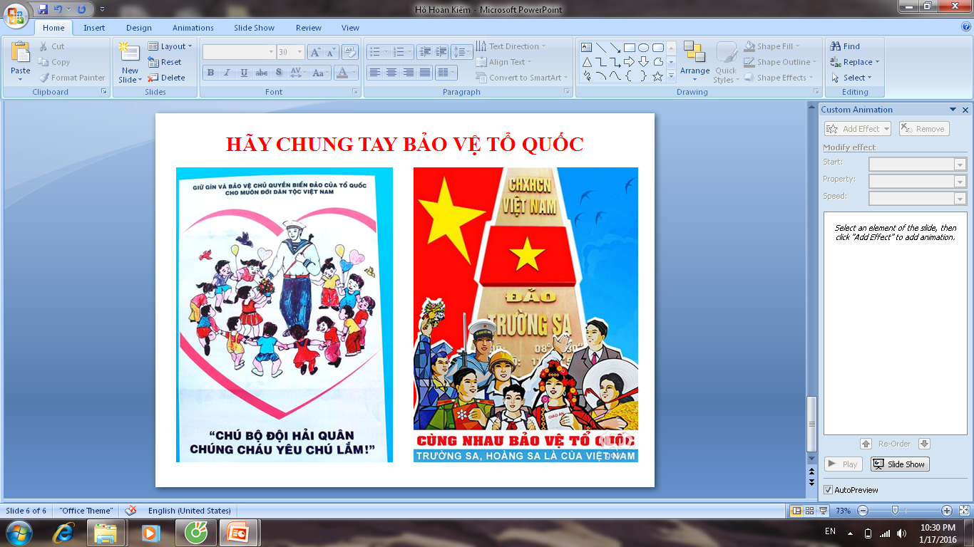

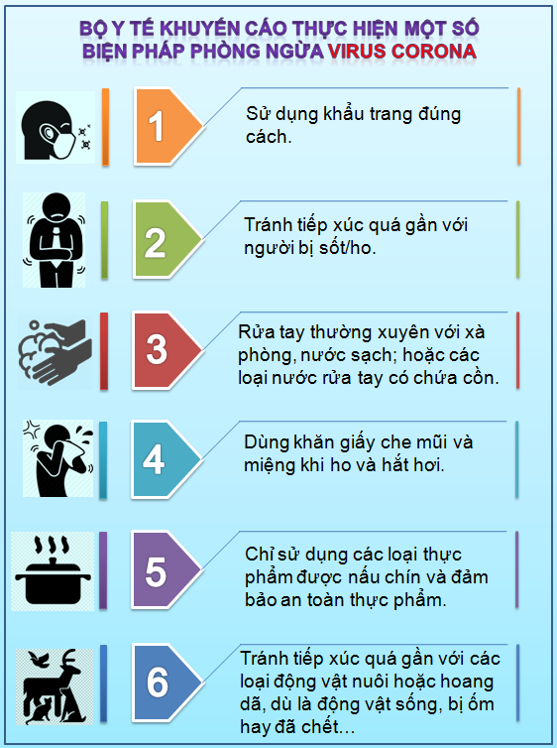

Các em hãy cùng thao tác trên máy tính nhé!
Mở một tệp Powerpoint mới và thực hiện các thao tác để có kết quả như 2 trang chiếu sau: (hình lưu trong thư mục hinh anh ngoài desktop)
TRANG 1
TRANG 2

Slide 28
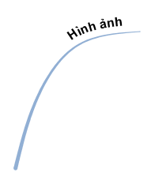
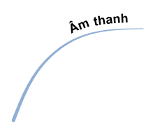
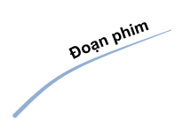

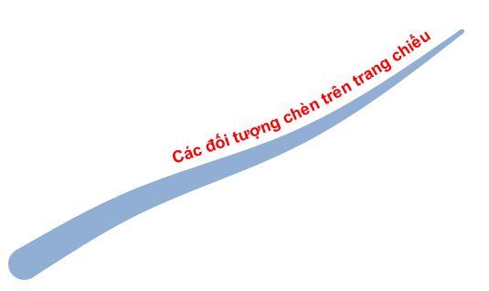
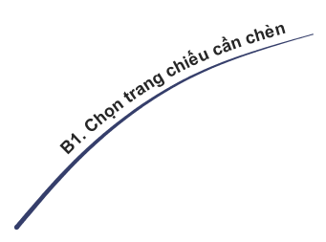
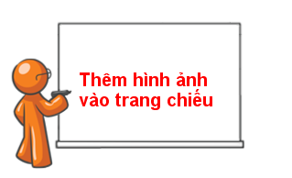
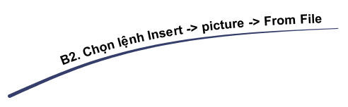




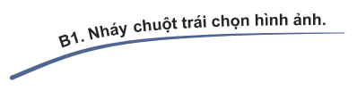





Ta có thể chèn các đối tượng nào trên trang chiếu?
Em hãy nêu các bước thêm hình ảnh vào trang chiếu?
Em hãy nêu các bước thay đổi vị trí và kích thước hình ảnh?

Slide 29
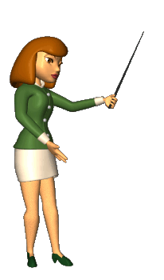
HƯỚNG DẪN Ở NHÀ
- Học bài.
- Ôn tập lại những kiến thức đã học hôm nay.
Làm bài tập 1, 2 sách giáo khoa trang 104.
Xem phần tiếp theo:
+ Phần 2c. Thay đổi thứ tự của hình ảnh.
+ Phần 3. Sao chép và di chuyển trang chiếu.

Slide 30

CHÀO THÂN ÁI

